Slide 1

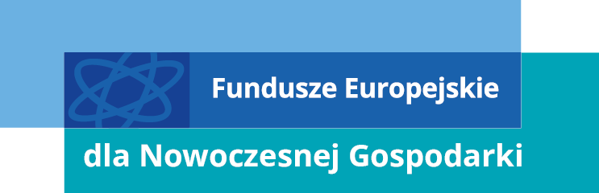


Ścieżka SMART
Wsparcie dla przedsiębiorców

Slide 2

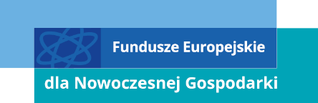
Ścieżka SMART – Wsparcie dla przedsiębiorców
Na co można otrzymać dofinansowanie
Kompleksowe wsparcie działalności w szczególności w prowadzeniu działalności badawczo-rozwojowej i wdrażaniu innowacji opartych na wynikach prac B+R. Ponadto możliwe jest wsparcie zielonej i cyfrowej transformacji przedsiębiorstw, promocji zagranicznej produktów (wyrobów lub usług), ochrony własności przemysłowej i podnoszenia kompetencji pracowników.
Kto może się ubiegać o dofinansowanie
Mikro-, mali i średni przedsiębiorcy prowadzący działalność na terenie Rzeczypospolitej Polskiej.
Budżet działania przeznaczony dla Beneficjentów PARP to 2,4 mld euro, czyli ok. 11 mld zł, z czego na nabory ogłaszane w 2023 r. przeznaczono 6,7 mld zł.
Notes:
PARP realizacja modułu ogólnego dla MŚP gdzie obligatoryjne są prace B+R lub wdrożenie innowacji.
Głównymi odbiorcami wsparcia w ramach 1. Priorytetu są przedsiębiorcy (MŚP oraz duże przedsiębiorstwa, w tym small mid-caps i mid caps53) oraz konsorcja z udziałem przedsiębiorstw oraz organizacji pozarządowych oraz innych podmiotów, np. organizacji badawczych.
Wsparcie kierowane jest przede wszystkim do przedsiębiorstw z sektora MŚP, których w największym stopniu dotykają bariery działalności B+R i innowacyjnej.
W przypadku realizacji projektów przez konsorcja (również z organizacją badawczą czy organizacją pozarządową), obligatoryjnym warunkiem jest, aby w jego skład wchodziło przedsiębiorstwo, jako lider konsorcjum.
1 nabór – 4,45 mld zł; Szczegóły w harmonogramie naborów

Slide 3
Ścieżka SMART – Wsparcie dla przedsiębiorców
https://www.parp.gov.pl/component/grants/grants/sciezka-smart
Dokumenty do analizy:
Regulamin Wyboru Projektów (RWP)
Przewodnik kwalifikowalności wydatków (załącznik nr 2 do RWP)
Kryteria Wyboru Projektów – moduły (załącznik nr 3 do RWP)
Kryteria wyboru projektów – kryteria wspólne i rankingujące (załącznik nr 3 do RWP)
Wzór wniosku o dofinansowanie
Instrukcja wypełniania wniosku
Notes:
PARP realizacja modułu ogólnego dla MŚP gdzie obligatoryjne są prace B+R lub wdrożenie innowacji.
Głównymi odbiorcami wsparcia w ramach 1. Priorytetu są przedsiębiorcy (MŚP oraz duże przedsiębiorstwa, w tym small mid-caps i mid caps53) oraz konsorcja z udziałem przedsiębiorstw oraz organizacji pozarządowych oraz innych podmiotów, np. organizacji badawczych.
Wsparcie kierowane jest przede wszystkim do przedsiębiorstw z sektora MŚP, których w największym stopniu dotykają bariery działalności B+R i innowacyjnej.
W przypadku realizacji projektów przez konsorcja (również z organizacją badawczą czy organizacją pozarządową), obligatoryjnym warunkiem jest, aby w jego skład wchodziło przedsiębiorstwo, jako lider konsorcjum.
1 nabór – 4,45 mld zł; Szczegóły w harmonogramie naborów

Slide 4
Ścieżka SMART
Wsparcie finansowe dla przedsiębiorców MŚP i ich konsorcjów na kompleksowe projekty badawczo-rozwojowo-inwestycyjne.
Realizacja projektów składających się z wybranych modułów.
B+R
Wdrożenie
innowacji
Infrastruktura B+R
Cyfryzacja
Zazielenianie
Internacjonalizacja
Kompetencje
Ogłoszenie 1 nabór - 7.02.2023
Start - 21.02.2023
Zakończenie - 09.05.2023
Ogłoszenie 2 nabór – 30.03.2023
Start - 10.05.2023
Zakończenie - 30.06.2023
Notes:
PARP realizacja modułu ogólnego dla MŚP gdzie obligatoryjne są prace B+R lub wdrożenie innowacji.
Głównymi odbiorcami wsparcia w ramach 1. Priorytetu są przedsiębiorcy (MŚP oraz duże przedsiębiorstwa, w tym small mid-caps i mid caps53) oraz konsorcja z udziałem przedsiębiorstw oraz organizacji pozarządowych oraz innych podmiotów, np. organizacji badawczych.
Wsparcie kierowane jest przede wszystkim do przedsiębiorstw z sektora MŚP, których w największym stopniu dotykają bariery działalności B+R i innowacyjnej.
W przypadku realizacji projektów przez konsorcja (również z organizacją badawczą czy organizacją pozarządową), obligatoryjnym warunkiem jest, aby w jego skład wchodziło przedsiębiorstwo, jako lider konsorcjum.
1 nabór – 4,45 mld zł; Szczegóły w harmonogramie naborów

Slide 5

Ścieżka SMART
moduł obligatoryjny
Moduł B+R
Finasowanie kosztów związanych z wszystkimi lub wybranymi elementami procesu badawczego tj.:
  badania przemysłowe i eksperymentalne prace rozwojowe albo
  eksperymentalne prace rozwojowe,
w tym tworzenie demonstratora/prototypu, testowanie go (również z zaangażowaniem odbiorców ostatecznych)
Dopuszczalna jest wielokrotna realizacja niektórych etapów badań i prac rozwojowych, jeśli będzie to niezbędne dla uzyskania efektów możliwych do komercjalizacji.
Efektem modułu B+R powinno być opracowanie, możliwego do wdrożenia w działalności gospodarczej, innowacyjnego na poziomie kraju rozwiązania (produktu, procesu).
Dotacja bezzwrotna
Dofinansowanie – w zależności od statusu przedsiębiorstwa – do 80% kosztów badań przemysłowych i do 60% kosztów prac rozwojowych.
W przypadku, gdy projekt składa się z większej liczby modułów niż tylko moduł B+R musi stanowić on co najmniej 20% kosztów kwalifikowalnych przedsięwzięcia.
Notes:
Moduł - B+R
W ramach tego modułu, Wnioskodawca może uzyskać finansowanie na wszystkie lub wybrane elementy procesu badawczego – od badań przemysłowych, przez prace rozwojowe, w tym tworzenie demonstratora/prototypu, testowanie go (również z zaangażowaniem odbiorców ostatecznych), zgodnie z zakresem przewidzianym w GBER. W ramach projektu dopuszczalna jest wielokrotna realizacja niektórych etapów badań i prac rozwojowych, jeśli będzie to niezbędne dla uzyskania efektów możliwych do komercjalizacji. Efektem modułu B+R powinno być opracowanie innowacyjnego rozwiązania możliwego do wdrożenia w działalności gospodarczej. Wdrożenie może być dofinansowane w ramach tego samego projektu, w module „Wdrożenie innowacji” lub w całości z innych środków.
Możliwość podwykonawstwa do 70%.
Koszty ogólne rozliczane wg metod uproszczonych.
Szczegóły w Regulaminie Wyboru Projektów, w tym Przewodniku kwalifikowalności wydatków.

Slide 6

Ścieżka SMART
Wdrożenie innowacji
moduł obligatoryjny
Finansowanie kosztów wdrożenia wyników prac B+R, w formie innowacyjnych rozwiązań (produktów lub procesów), spójnych z obszarami Krajowych Inteligentnych Specjalizacji, a także innych kosztów bezpośrednio związanych z tymi wdrożeniami.
Prace B+R mogą być dofinansowane w module B+R albo zrealizowane lub kupione wcześniej. Muszą być kluczowe dla wdrożenia innowacyjnego produktu lub procesu.
Finansowanie w formie dotacji warunkowej (częściowo zwrotnej).
Dotacja warunkowa – częściowo zwrotna
Dofinansowanie do 70% kosztów netto – w zależności od statusu przedsiębiorstwa i lokalizacji inwestycji – zgodnie z mapą pomocy regionalnej na lata 2022-2027.
Notes:
Moduł – Wdrożenie innowacji
W ramach tego modułu możliwe jest finansowanie wdrożenia w działalności przedsiębiorstwa wyników prac B+R, w formie innowacyjnych rozwiązań, spójnych z obszarami krajowych inteligentnych specjalizacji, a także innych kosztów bezpośrednio związanych z tymi wdrożeniami. Prace B+R mogą być dofinansowane w ramach modułu „B+R”, sfinansowane z innych środków lub zakupione przez Wnioskodawcę.
Dotacja warunkowa (część zwrotna, po 4 latach od zakończenia projektu i bezzwrotna 50% małe, 40% średnie, 30% duże)
Wyjściowe proporcje części zwrotnej i części bezzwrotnej dotacji warunkowej są różne, w zależności od wielkości przedsiębiorstwa.

Slide 7
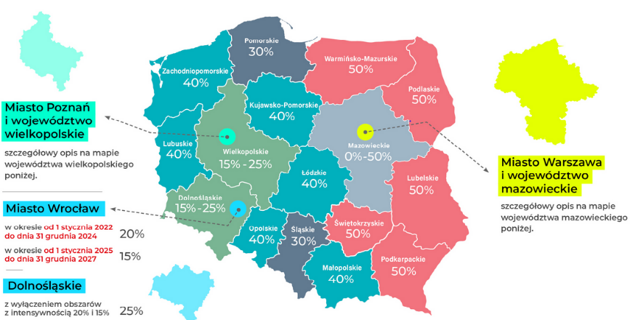
Ścieżka SMART
+10 punktów procentowych w przypadku inwestycji średnich przedsiębiorstw,
+ 20 punktów procentowych w przypadku inwestycji małych przedsiębiorstw.
Notes:
Moduł – Wdrożenie innowacji
W ramach tego modułu możliwe jest finansowanie wdrożenia w działalności przedsiębiorstwa wyników prac B+R, w formie innowacyjnych rozwiązań, spójnych z obszarami krajowych inteligentnych specjalizacji, a także innych kosztów bezpośrednio związanych z tymi wdrożeniami. Prace B+R mogą być dofinansowane w ramach modułu „B+R”, sfinansowane z innych środków lub zakupione przez Wnioskodawcę.
Dotacja warunkowa (część zwrotna, po 4 latach od zakończenia projektu i bezzwrotna 50% małe, 40% średnie, 30% duże)
Wyjściowe proporcje części zwrotnej i części bezzwrotnej dotacji warunkowej są różne, w zależności od wielkości przedsiębiorstwa.

Slide 8

Ścieżka SMART
moduł fakultatywny
Infrastruktura B+R
Finansowanie inwestycji w infrastrukturę niezbędną do realizacji agendy badawczej na rzecz tworzenia innowacyjnych produktów lub usług spójnych
z obszarami Krajowych Inteligentnych Specjalizacji
Infrastruktura musi służyć realizacji:
  prac przemysłowych lub
  eksperymentalnych prac rozwojowych
  Dotacja bezzwrotna
  Dofinansowanie do 70% kosztów netto – w zależności od statusu przedsiębiorstwa i lokalizacji inwestycji – zgodnie z mapą pomocy regionalnej na lata 2022-2027.
Notes:
Moduł – Infrastruktura B+R
W ramach tego modułu Wnioskodawca może uzyskać finansowanie inwestycji w infrastrukturę niezbędną do realizacji agendy badawczej na rzecz tworzenia innowacyjnych produktów lub usług spójnych, z obszarami krajowych inteligentnych specjalizacji. Infrastruktura musi służyć realizacji prac przemysłowych lub eksperymentalnych prac rozwojowych, zgodnie z definicją w GBER. Agenda badawcza może być dofinansowana w ramach modułu „B+R” lub zrealizowana w całości z innych środków.

Slide 9

Ścieżka SMART
moduł fakultatywny
Cyfryzacja
Finansowanie inwestycji związanych z zastosowaniem w przedsiębiorstwie rozwiązań zmierzających do cyfryzacji w zakresie:
produkcji,
procesów,
produktów,
usług oraz modelu biznesowego.
Wsparcie przeznaczone będzie również na podniesienie poziomu cyberbezpieczeństwa
w przedsiębiorstwach
Dotacja bezzwrotna
Dofinansowanie do 70% kosztów netto – w zależności od statusu przedsiębiorstwa
i lokalizacji inwestycji – zgodnie z mapą pomocy regionalnej na lata 2022-2027
Notes:
Moduł - Cyfryzacja
Wsparcie przeznaczone jest na finansowanie inwestycji związanych z zastosowaniem w przedsiębiorstwie rozwiązań zmierzających do cyfryzacji: produkcji, procesów, produktów, usług oraz modelu biznesowego. Wsparcie przeznaczone będzie również na podniesienie poziomu cyberbezpieczeństwa w przedsiębiorstwach. Finansowanie będzie mogło być przeznaczone na wdrożenie w przedsiębiorstwie specjalistycznych rozwiązań cyfrowych.
Wdrożona innowacja produktowa lub procesowa może mieć poziom przedsiębiorstwa, ale w kryterium rankingującym punktowane jest wdrożenia innowacji cyfrowej na poziomie kraju.
Z możliwości uzyskania wsparcia wykluczone są wydatki na zakup oprogramowania biurowego, księgowego, systemy operacyjne komputerów osobistych wykorzystujących powszechnie znane i dostępne technologie.

Slide 10

Ścieżka SMART
Zazielenienie przedsiębiorstw
moduł fakultatywny
Wsparcie na transformację przedsiębiorstw w kierunku zrównoważonego rozwoju oraz gospodarki o obiegu zamkniętym w tym rozwój nowych modeli biznesowych
Moduł obejmuje wsparcie inwestycji w ramach zazieleniania przedsiębiorstw dotyczących:
wprowadzenia lepszej gospodarki odpadami,
zwiększenia efektywności energetycznej,
zmniejszenia emisji zanieczyszczeń do atmosfery,
wprowadzenia bardziej wydajnej gospodarki materiałowej,
ekoprojektowania,
przeprowadzania weryfikacji technologii środowiskowych lub środowiskowej oceny cyklu życia produktu i śladu środowiskowego oraz wdrożenie płynących z nich rekomendacji
Realizowane inwestycje powinny wykazywać istotny wkład w realizację celów
środowiskowych.
Innowacja w skali przedsiębiorstwa.
Dotacja bezzwrotna - Dofinansowanie od 40% do 80% kosztów netto – w zależności
od statusu przedsiębiorstwa, lokalizacji inwestycji i typu planowanego przedsięwzięcia ekologicznego.
Notes:
Moduł – Zazielenienie przedsiębiorstw
Celem wsparcia oferowanego w ramach modułu jest transformacja przedsiębiorstw w kierunku zrównoważonego rozwoju oraz gospodarki o obiegu zamkniętym, w tym rozwój nowych modeli biznesowych. Realizacja modułu ma wpływać na zmianę myślenia przedsiębiorstw o całości prowadzonej działalności gospodarczej, uwzględnienia jej aspektów środowiskowych i przestawieniu jej na model cyrkularny: od wyboru kontrahentów i zasobów, przez projektowanie produktów i usług, aż po zrównoważoną produkcję i zarządzanie odpadami oraz cyklem życia produktów. Moduł obejmuje wsparcie ekoprojektowania, przeprowadzania ocen środowiskowych i dotyczących cyklu życia produktu (Product Environmental Footprint (PEF), Life-Cycle Assessment (LCA), weryfikacji technologii środowiskowych (Environmental Technology Verification (ETV) oraz wdrożenie płynących z nich rekomendacji i wsparcie inwestycji w ramach zazieleniania przedsiębiorstw. Realizowane inwestycje powinno wykazywać istotny wkład w realizację celów środowiskowych.
Uwaga na wielość przeznaczeń pomocy publicznej i wybór najbardziej odpowiedniego do charakteru inwestycji w ramach modułu.

Slide 11
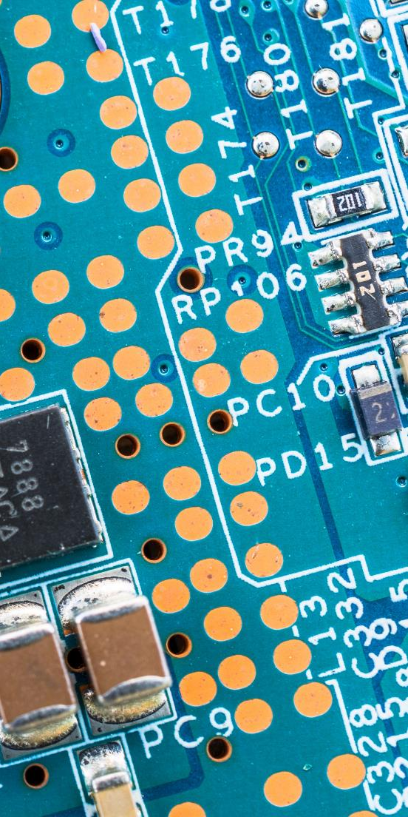
Ścieżka SMART
moduł fakultatywny
Kompetencje
Realizacja prac B+R, wdrażanie ich wyników oraz wprowadzanie innowacji jest możliwe, gdy pracownicy oraz kadra zarządzająca przedsiębiorstwa posiadają odpowiednie umiejętności
Obszar:
prac B+R,
transformacji przemysłu w kierunku gospodarki 4.0,
transferu technologii,
zarządzania innowacjami,
komercjalizacji wyników prac B+R,
kompetencji z zakresu internacjonalizacji,
Dotacja bezzwrotna. Dofinansowanie do 50% kosztów netto.
Max 15% kosztów wybranego modułu obligatoryjnego
Rozliczenie według metod uproszczonych
ochrony własności przemysłowej,
cyfryzacji,
polityki klimatycznej,
ekoprojektowania,
kompetencji niezbędnych do obsługi infrastruktury badawczej
GOZ
Notes:
Moduł – Kompetencje
Realizacja prac B+R, wdrażanie ich wyników oraz wprowadzanie innowacji jest możliwe, gdy pracownicy oraz kadra zarządzająca przedsiębiorstwa posiadają odpowiednie umiejętności. Wsparcie udzielane w tym module umożliwia doskonalenie kompetencji pracowników i osób zarządzających (związanych z pracami B+R), zdobywanie przez nich nowych umiejętności i kwalifikacji, w tym kwalifikacji włączonych do Zintegrowanego Systemu Kwalifikacji (ZSK), rozumiane jako formalne potwierdzanie posiadanych kompetencji przez uprawniony do tego podmiot lub kwalifikacji i kompetencji rekomendowanych przez Sektorowe Rady ds. Kompetencji (również w ramach dedykowanych konkursów), w szczególności z zakresu obszarów: prac B+R, inteligentnych specjalizacji, transformacji przemysłu w kierunku gospodarki 4.0, transferu technologii, zarządzania innowacjami, komercjalizacji wyników prac B+R, kompetencji z zakresu internacjonalizacji, ochrony własności przemysłowej, cyfryzacji, polityki klimatycznej, ekoprojektowania, gospodarki o obiegu zamkniętym, gospodarki niskoemisyjnej, a także kompetencji niezbędnych do obsługi infrastruktury badawczej sfinansowanej w ramach kompleksowego projektu.

Slide 12

Ścieżka SMART
Internacjonalizacja
moduł fakultatywny
Promocja zagraniczna produktów przedsiębiorstwa
Moduł obejmuje wsparcie w zakresie:
Promocji zagranicznej produktów:
  komercjalizacji wyników prac B+R za granicą,
  udziału w międzynarodowych targach i misjach gospodarczych,
  organizacji przyjazdowych misji gospodarczych.
                Uzyskania ochrony praw własności przemysłowej poza Polską lub ich obrona w przypadku naruszenia
                Dotacja bezzwrotna. Dofinansowanie do 70% kosztów netto – w zależności od statusu przedsiębiorstwa
Max 20 % kosztów wybranego modułu obligatoryjnego
Rozliczenie częściowo według metod uproszczonych
Notes:
Moduł - Internacjonalizacja
Celem wsparcia oferowanego w ramach modułu jest promocja zagraniczna produktów lub usług przedsiębiorstwa. Wsparcie w tym zakresie może dotyczyć m.in. komercjalizacji wyników prac B+R za granicą, udziału w międzynarodowych łańcuchach dostaw, promocji produktów lub usług na rynkach zagranicznych,
uzyskania ochrony praw własności przemysłowej poza Polską lub ich obrona. Limit kosztów na wydatki w w/w module będzie określony w kryteriach wyboru projektów.

Slide 13

Ścieżka SMART
Kryteria obligatoryjne wspólne dla Projektu (ocena TAK/NIE):
1 | Kwalifikowalność wnioskodawcy
2 | Projekt spełnia efekt zachęty
3 | Spójność projektu
4 | Zdolność wnioskodawcy do finansowej realizacji projektu
5 | Projekt spełnia horyzontalne zasady równości szans i niedyskryminacji
6 | Projekt spełnia zasadę zrównoważonego rozwoju
7 | Współpraca przedsiębiorców innych niż MŚP (dotyczy tylko dużych przedsiębiorstw)
8 | Projekt obejmuje moduł obligatoryjny
9 | Zgodność z zakresem naboru (dot. naborów dedykowanych)
Notes:
Kwalifikowalność wnioskodawcy Działalność na terytorium RP potwierdzona wpisem do rejestru.
Projekt spełnia efekt zachęty Realizacja projektu nie rozpoczęła się przed dniem lub w dniu złożenia wniosku – w żadnym z modułów.
Spójność projektu Wskazano powiązania pomiędzy modułami; czy wskazano synergię na poziomie projektu lub spójność ze strategią przedsiębiorstwa.
Zdolność wnioskodawcy do finansowej realizacji projektu Wskazano adekwatne źródła finansowania projektu; możliwość ich pozyskania.
Projekt spełnia horyzontalne zasady równości szans i niedyskryminacji Wskazano na spełnienie wymagań dot. zasad horyzontalnych równości szans i niedyskryminacji, w tym dostępności dla osób z niepełnosprawnościami oraz równość kobiet i mężczyzn oraz postanowieniami KPP UE i Konwencji ONZ o prawach osób niepełnosprawnych.
Projekt spełnia zasadę zrównoważonego rozwoju Projekt będzie realizowany zgodnie z przepisami dot. ochrony środowiska; zgodnie z co najmniej 2 zasadami z 6 R (refuse; reduce;reuse; recover; recycle; rethink)
lub wykazano pozytywny wpływ na inne aspekty środowiskowe.
Współpraca przedsiębiorców innych niż MŚP Współpraca z MŚP; dot. przedsiębiorców realizujących inwestycje produkcyjne (art. 5 EFRR).
Wskazano, że współpraca dot. okresu realizacji projektu; przyniesie wymierne efekty i korzyści; jest udokumentowana.
Projekt obejmuje moduł obligatoryjny B+R lub wdrożenie innowacji dla MŚP
Zgodność z zakresem naboru Przedmiot projektu mieści się w zakresie tematycznym naboru/ jest realizowany w lokalizacjach wskazanych w Regulaminie naboru.

Slide 14

Ścieżka SMART
Kryteria obligatoryjne dla modułów (ocena TAK/NIE):
1 | Istota modułu
2 | Budżet modułu
3 | Wskaźniki modułu
4 | Potencjał do realizacji modułu (nie dotyczy modułów Kompetencje i Internacjonalizacja)
5 | Potencjał do wdrożenia wyników modułu (dotyczy modułu B+R)
6 | Zgodność z KIS
7 | Moduł nie dotyczy działalności wykluczonych ze wsparcia
8 | Zgodność z przepisami dotyczącymi pomocy publicznej
Notes:
Istota modułu: cel i zakres zgodny z opisem kryterium
Budżet modułu: zgodność z Przewodnikiem kwalifikowalności wydatków; przyporządkowanie wydatków do kategorii; zgodność kwoty dofinansowania oraz wydatków z limitami określonymi w Regulaminie naboru
Wskaźniki modułu: adekwatne dla wnioskowanego wsparcia; spójne, mierzalne, prawidłowo określone, obiektywnie weryfikowalne oraz realne do osiągniecia
Potencjał do realizacji modułu: zespół projektowy, zasoby techniczne, ew. pozwolenia, licencje
Zgodność z przepisami dotyczącymi pomocy publicznej: możliwe rodzaje/przeznaczenia pomocy w module

Slide 15

Ścieżka SMART
Kryteria rankingujące wspólne dla Projektu (ocena punktowa):
1 | Innowacja w skali minimum krajowej jest efektem wyników prac B+R (0/1/2/3/12)
2 | Potencjał innowacji do transformacji rynku (0/3/5)
3 | Ekoinnowacja na poziomie kraju (0/1/2)
4 | Innowacja cyfrowa na poziomie kraju (0/1/2)
5 | Współpraca w związku z projektem (0/2)
6 | Społeczne znaczenie innowacji (0/2)
Notes:
1) Innowacja w projekcie jest efektem:
-zakupionych prac B+R (1 pkt)
-przeprowadzonych przez wnioskodawcę poza projektem (2 pkt)
-planowanych prac B+R w ramach agendy badawczej w module infra. B+R (3 pkt)
-planowanych do realizacji prac B+R w module B+R (12 pkt).
2) W projekcie występuje innowacja mająca potencjał do:
-transformacji istniejącego rynku docelowego produktów (3 pkt) albo -wykreowania nowego rynku (5 pkt).
3) Ekoinnowacja: Projekt dotyczy opracowania w module B+R (2 pkt) lub wdrożenia (1 pkt) ekoinnowacji na poziomie kraju.
4) Innowacja cyfrowa: Projekt dotyczy opracowania w module B+R (2 pkt) lub wdrożenia (1 pkt) innowacji cyfrowej na poziomie kraju.
Jeśli wystąpi w projekcie więcej niż 1 innowacja (ww. zakresie) punkty przyznane zostaną innowacji o najwyższej punktacji (punkty się nie sumują).
5) Współpraca w związku z projektem: Wnioskodawca współpracuje z organizacją badawczą lub pozarządową (2 pkt).
Współpraca: przyniesie wymierne korzyści, jej zakres musi bezpośrednio wpisywać się w zadania w projekcie,
musi być potwierdzona umową (opisany w WOD, nie stanowi załącznika).
6) Społeczne znaczenie innowacji: Główne przeznaczenie innowacji to pozytywne znaczenie dla (2 pkt):
-jakości życia społeczeństwa lub włączenia społecznego (w tym dostępności lub poziomu zdrowia) lub spowolnienia zmian klimatu.

Slide 16

Ścieżka SMART
Kryteria rozstrzygające:
1 | Innowacja w skali minimum krajowej jest efektem wyników prac B+R (liczba punktów)
2 | Potencjał innowacji do transformacji rynku (liczba punktów)
3 | Wnioskodawca jest członkiem Krajowego Klastra Kluczowego (TAK/NIE)
4 | Stopa bezrobocia w powiecie, w którym zlokalizowany jest projekt (dane GUS)

Slide 17

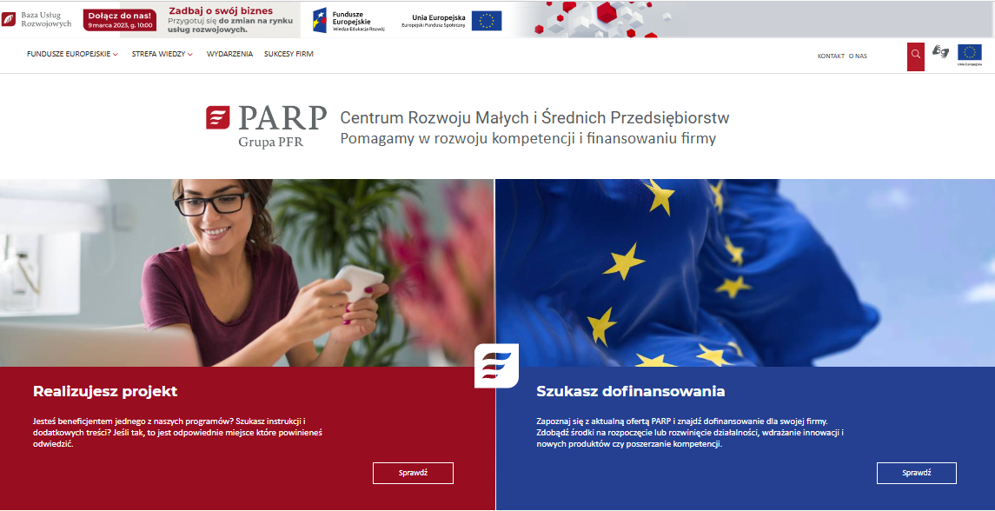

JESTEŚMY DOSTĘPNI
FAQ
pytania.parp.gov.pl
Livechat/Messanger
bezzwłocznie uzyskasz odpowiedź na ogólne pytania
baza pytań i odpowiedzi
Infolinia PARP
Zarezerwuj rozmowę
801 332 202 / 22 574 07 07
Udzielamy informacji
o programach pomocowych realizowanych przez PARP
– od poniedziałku do piątku
w godzinach od 8:30 do 16:30
Zamów rozmowę - oddzwonimy
Punkt informacyjny Poznań
Zapraszamy!
Biuro Regionalne PARP
World Trade Center
ul. Bukowska 12 lok. 127,
60-810 Poznań
– od poniedziałku do piątku
w godzinach od 8:30 do 16:30
www.parp.gov.pl
https://www.parp.gov.pl/component/grants/grants/sciezka-smart

